Slide 1



Viola SCHIAFFONATI
Politecnico di Milano
Laboratorio CINI Informatica e Società
Paolo Prinetto
President of CINI
Paolo.Prinetto@polito.it Mob. +39 335 227529
Etica e Sicurezza
https://cybersecnatlab.it

Slide 2

License & Disclaimer
License Information
Disclaimer
This presentation is licensed under the Creative Commons BY-NC License
To view a copy of the license, visit:
http://creativecommons.org/licenses/by-nc/3.0/legalcode
We disclaim any warranties or representations as to the accuracy or completeness of this material.
Materials are provided “as is” without warranty of any kind, either express or implied, including without limitation, warranties of merchantability, fitness for a particular purpose, and non-infringement.
Under no circumstances shall we be liable for any loss, damage, liability or expense incurred or suffered which is claimed to have resulted from use of this material.

Slide 3
Etica e sicurezza
Che cosa ha a che fare l’etica con la sicurezza?
Semplice: è sbagliato accedere ai sistemi senza autorizzazione
Ma c’è qualcosa di più ...
Come al solito le questioni sono più complesse di quanto appaiano
Il nostro obiettivo è di fare un po’ di chiarezza

Slide 4
L’evoluzione del termine hacker
Inizialmente il termine ‘hackers’ indicava gli entusiasti dei computer e della programmazione (‘smanettoni’)
Solo in seguito assume una connotazione negativa e comincia ad essere usato per coloro che usano i computer per compiere azioni illegali
Accedere ai sistemi senza permesso
Copiare/rubare software proprietario (per poi condividerlo)
In vari contesti c’è ancora ambivalenza rispetto alla eticità o meno di certi comportamenti considerati sovversivi

Slide 5
Facciamo degli esempi
Per cercare di capire meglio alcuni aspetti in generale
La natura del crimine ‘informatico’
Nuovi crimini o nuovi strumenti?

Slide 6
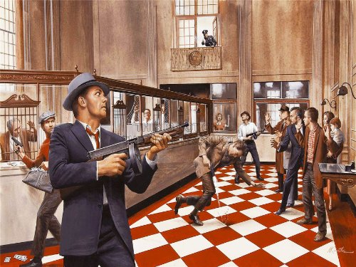
DUE casi di crimine
L’azione (A) di rubare da una banca entrando fisicamente nella banca, puntando la pistola alla testa del cassiere ed esigendo del denaro

Slide 7
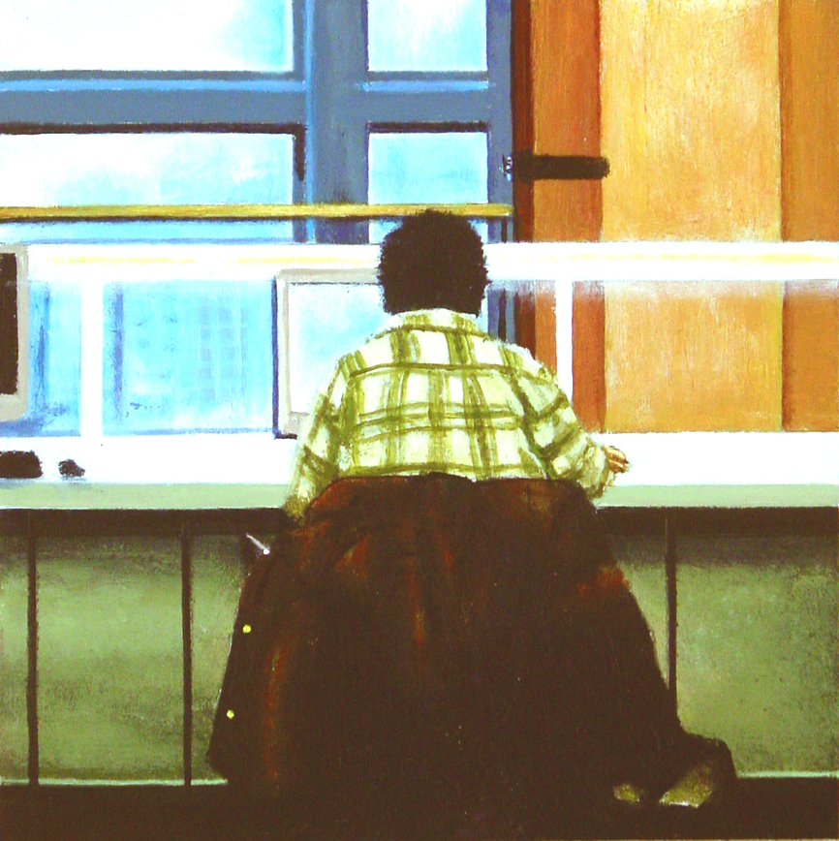
DUE casi di crimine
L’azione (B) in cui un ladro ruba da una banca accedendo al sistema informatico della banca (ma non fisicamente alla filiale della banca), manipolando il codice e trasferendo il denaro della banca presso il suo conto in Svizzera

Slide 8
Somiglianze e differenze
In entrambi i casi viene rubato del denaro da una banca ma in modo diverso
La diversità degli strumenti sembra influenzare la natura morale del crimine
Quale delle due azioni è più grave?
In A viene usata una pistola, mentre in B no
In B si può rubare una maggiore quantità di denaro, in A ci sono limiti fisici
…

Slide 9
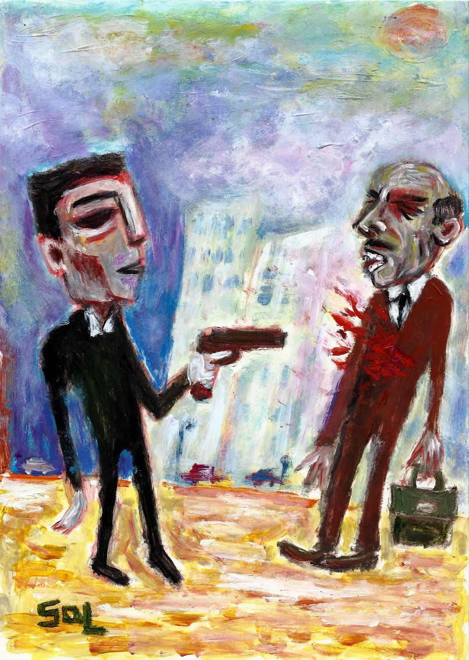
Confusione concettuale
Si tratta sempre dello stesso crimine?
Oppure il fatto che sia reso possibile da nuovi strumenti (come i computer) lo rende un tipo di crimine diverso?
E se è diverso in che cosa è diverso?

Slide 10
I vuoti Nelle policies
Se le domande che abbiamo visto prima non sono chiarite, non è chiaro neppure come ci si debba comportare (Moore 1985)
Sia come singoli sia come società
Un modo per cercare di rispondere a queste domande, e superare quindi anche i vuoti politici, è l’analisi concettuale
Facciamo un altro esempio...

Slide 11
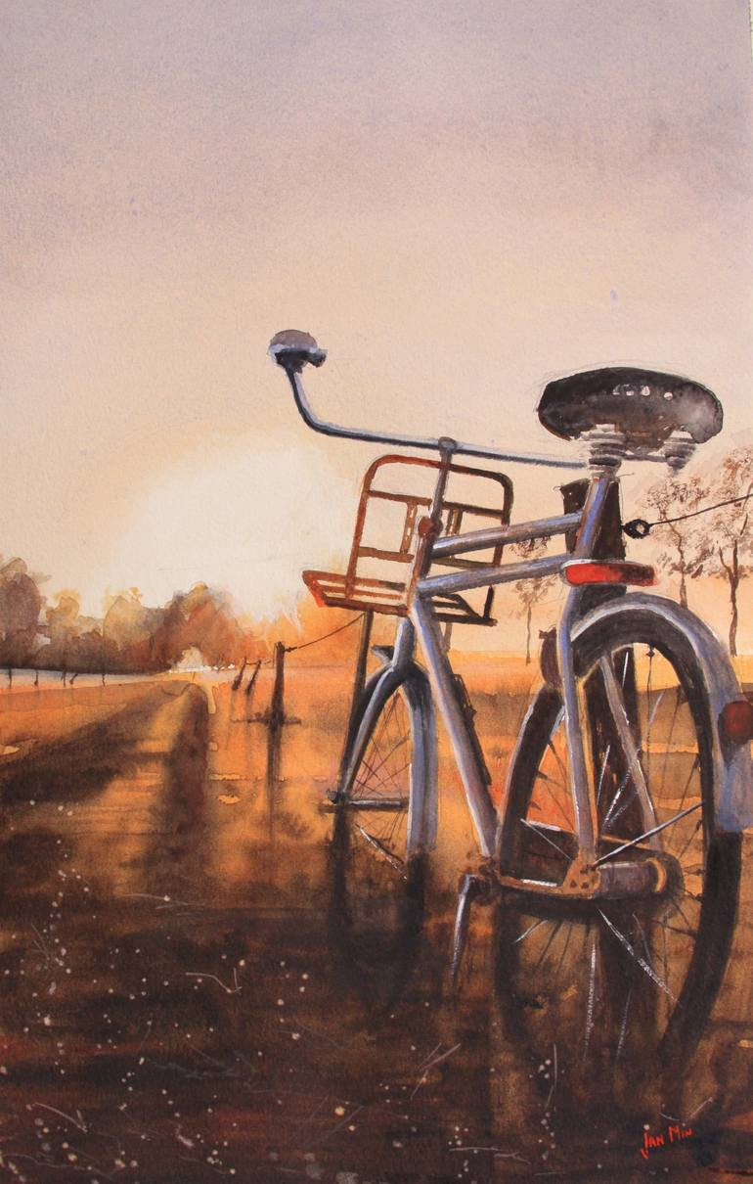
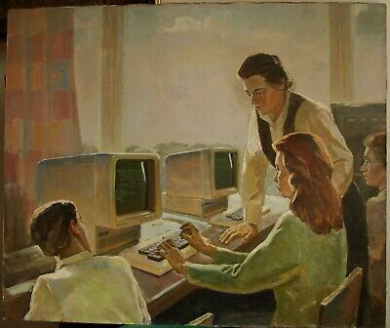
Copiare un software, rubare una bici

Slide 12
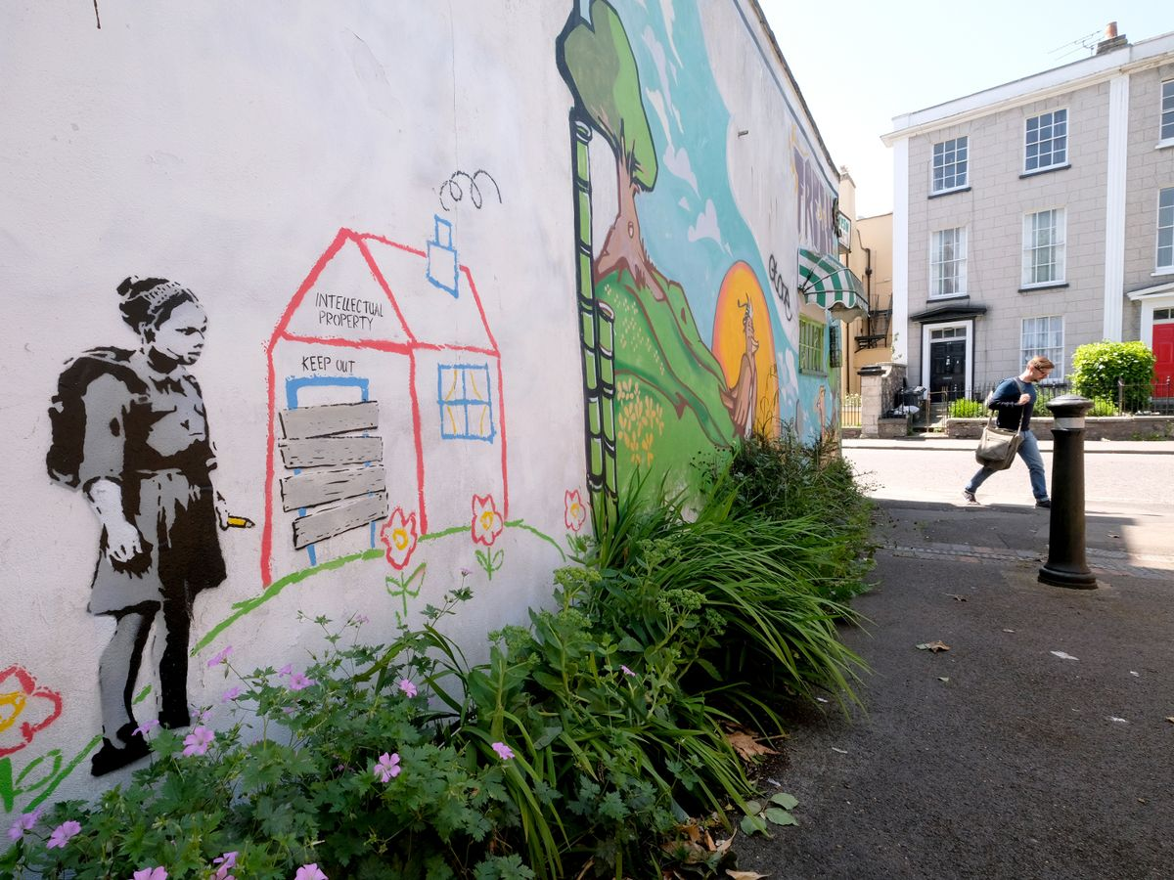
Copiare è rubare?
La centralità della riproducibilità
Il software può essere rubato semplicemente copiandolo
Il proprietario in questo caso non perde l’uso del bene (come nel caso della bicicletta)
Il proprietario può anche non accorgersi che è stata fatta una copia
In questo caso è chiaro che la visione tradizionale di proprietà non si applica

Slide 13
Nuovi crimini
Non hanno a che fare con la sicurezza fisica del software ma con la sicurezza logica
Privacy e confidenzialità
Integrità: assicurare che dati e programmi non siano modificati senza autorizzazione
Consistenza: assicurarsi che i dati e i comportamenti che vediamo oggi sarenno gli stessi anche domani
Controllare l’accesso alle risorse
Ma ritorniamo agli hacker

Slide 14
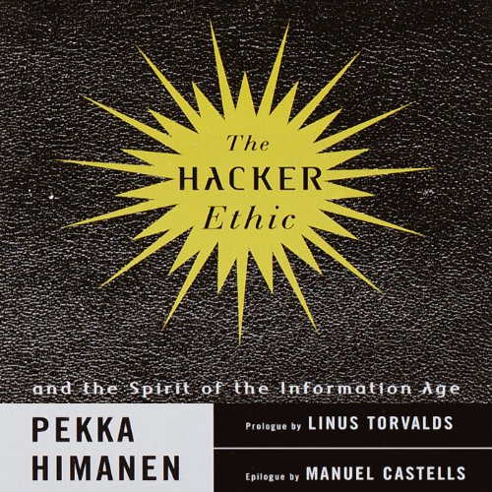
L’etica hacker

Slide 15
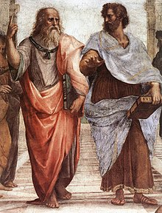
che cos’è l’etica?
Oggetto dell’etica è la buona azione
Secondo il filosofo Aristotele (III sec. a.C.) le virtù etiche (come il coraggio, la giustizia, la temperanza) sono centrali per vivere una buona vita
L’etica richiede complesse capacità razionali, emotive e sociali
L’etica è la disciplina che considera ciò che è buono o cattivo rispetto alle azioni delle persone

Slide 16
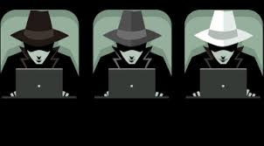
Gli argomenti
L’etica hacker presenta diverse ragioni a favore dei suoi comportamenti (white e grey hats)
Vediamo questi argomenti e le loro possibili critiche

Slide 17
libera informazione
L’informazione dovrebbe essere libera (free) e Internet ha un enorme potenziale per rendere disponibile l’informazione a molti
Libero significa sia senza costi sia senza restrizioni legate alla proprietà o alla censura
Tuttavia se tutta l’informazione fosse libera in questo senso
Non ci sarebbe mercato né incentivi per sviluppare alcun tipo di informazione
Le persone non avrebbero il diritto di tenere private alcune informazioni (come quelle personali)

Slide 18
Evidenziare problemi
I tentativi degli hacker di violare dei sistemi sono spesso benefici perché consentono di evidenziare problemi di sicurezza a coloro che possono fare qualcosa
In questo caso gli hacker violano dei sistemi solo per violarli senza rubare o danneggiare nulla
Dei vigilantes sarebbero giustificati nel tentare di intrufolarsi nelle case che devono controllare solo per dimostrare che non sono sicure?
Come si può giustificare l’uso dei virus, di diversi tipi di attacchi o l’accesso a documenti privati come mezzi per risolvere un problema?

Slide 19
Nessuna modifica
Riuscire ad accedere senza autorizzazione ai sistemi non provoca alcun danno se non vengono fatte modifiche
Tuttavia le persone possono essere danneggiate solo dal semplice accesso senza autorizzazione
Si tratta di azioni che violano per esempio i diritti di proprietà o il diritto alla privacy

Slide 20
Contro il grande fratello
Gli hacker sono gli unici a poter tenere a bada il cosiddetto Grande Fratello
Sono infatti gli hacker che hanno le competenze per scoprire gli usi illegali o immorali e gli abusi dei sistemi informatici
Anche se l’argomento è corretto nel suggerire che il pubblico ha bisogno di protezione contro gli abusi dell’informazione, un’altra questione è capire se sono proprio gli hacker a poter offrire la migliore forma di protezione

Slide 21
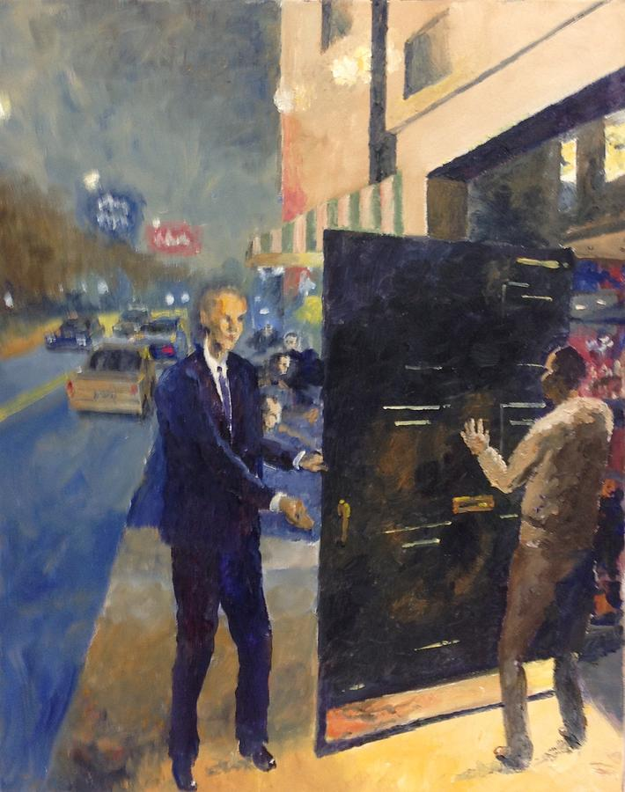
Sicurezza socio-tecnica

Slide 22
Un valore strumentale
La sicurezza informatica è un valore strumentale a tutto ciò che di positivo è l’obiettivo di un particolare sistema informatico
La sicurezza informatica potrebbe essere vista nello stesso modo in cui il sistema dei trasporti è strumentale a un trasporto sicuro e affidabile
La sicurezza dei computer personali è strumentale per la privacy individuale
Questo tipo di sicurezza è realizzato in modo socio-tecnico
Il che significa che non solo devono essere sviluppate tecniche hardware e software per realizzare la sicurezza, ma che questi strumenti devono lavorare di concerto con le politiche e le pratiche che regolano i comportamenti umani

Slide 23

“Computer experts aren’t just building and manipulating hardware, software, and code, they are building systems that help to achieve important social functions, systems that constitute social arrangements, relationships, institutions, and values”
(Johnson 2008)

Slide 24
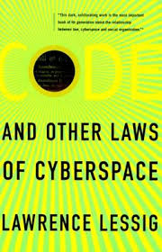
CODE IS LAW
Hardware, software e protocolli che coordinano l’uso di queste risorse tecniche funzionano come leggi che determinano ciò che possiamo o non possiamo fare (Lessing 1999)

Slide 25
Responsabilità e sicurezza
Di chi è la responsabilità in caso di falle nella sicurezza di un sistema e di violazione della sicurezza?
Proviamo, ancora una volta, a usare una analogia

Slide 26
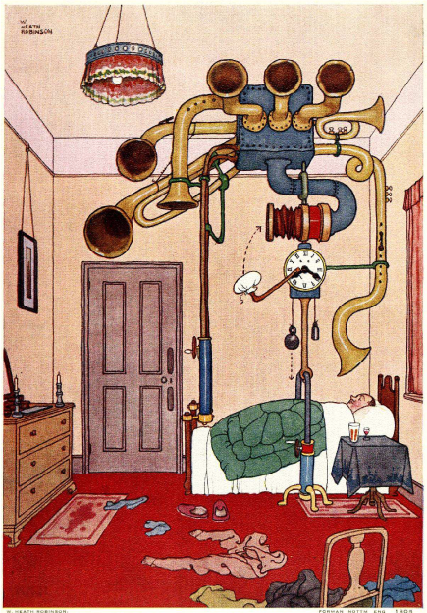
Se qualcuno decide di non proteggere un sistema da possibili intrusioni deve essere considerato, almeno in parte, responsabile se avviene un’intrusione?
Violare un computer è analogo al violare un’abitazione?
Perché, se è analogo, sembrerebbe sbagliato considerare responsabile chi non ha installato alcun sistema di sicurezza

Slide 27
I dettagli sono importanti
Cambia qualcosa quando il comportamento di un singolo individuo può potenzialmente avere delle conseguenza per un numero più ampio di persone?
Come per esempio nel caso in cui A sia parte del più ampio sistema di computer X e non mettere in sicurezza A può mettere a rischio tutti i computer e gli utenti di X
Oggi pare difficile difendere l’idea che un utente con i mezzi adeguati non abbia alcuna responsabilità nel tentare di rendere sicuro il suo computer
Ma cosa significa avere i mezzi adeguati?

Slide 28
conflitti
Come ci si deve regolare quando il valore della sicurezza entra in conflitto con altri valori?
La sicurezza non deve sovrastare altri valori ma va riconosciuto che essa svolge un ruolo essenziale per il funziomento delle odierne società dell’informazione
Non esiste nessuna regola per realizzare un giusto bilanciamento
Quindi?

Slide 29
Non un’unica risposta
I dettagli sono importanti per articolare soluzioni
Le soluzioni sono complesse e contestuali

Slide 30
L’etica non è un manuale con le istruzioni
L’etica non è un manuale con le risposte
L’etica è un modo per riflettere su questioni e argomenti che riguardano le scelte morali che le persone possono fare
L’etica è un processo, il più delle volte lungo e complesso, per cercare il giusto tipo di moralità

Slide 31
Etica e morale
Se la morale è l’insieme delle opinioni, decisioni e azioni con cui le persone, individualmente o collettivamente, esprimono ciò che pensano essere buono o giusto
L’etica è una disciplina, parte delle filosofia, che riflette sistematico su ciò che è morale
Questo è ciò che permette di trattare l’etica rigorosamente anche se la morale è soggettiva

Slide 32
Viola SCHIAFFONATI
Politecnico di Milano
Laboratorio CINI Informatica e Società
Paolo Prinetto
President of CINI
Paolo.Prinetto@polito.it Mob. +39 335 227529
Etica e Sicurezza
https://cybersecnatlab.it

